Slide 1
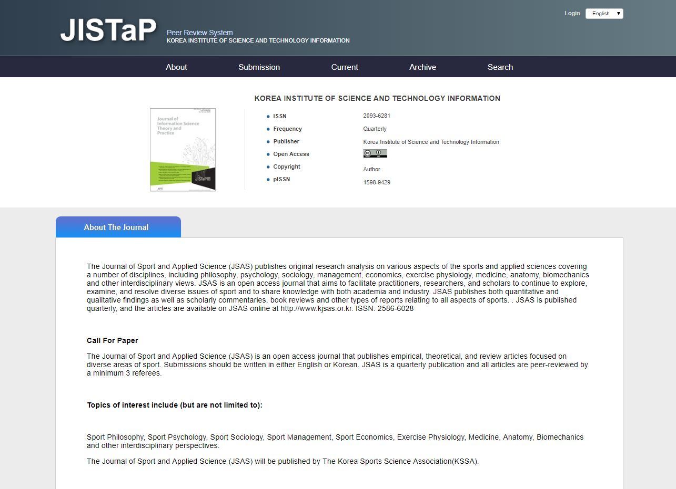
● 시작 페이지
ACOMS의 이용자 페이지 메인 화면
학술지 소개(About), 논문투고 및 심사(Submission), 최신권호(Current), 권호목록(Archives), 검색(Search)로 구성.

Slide 2
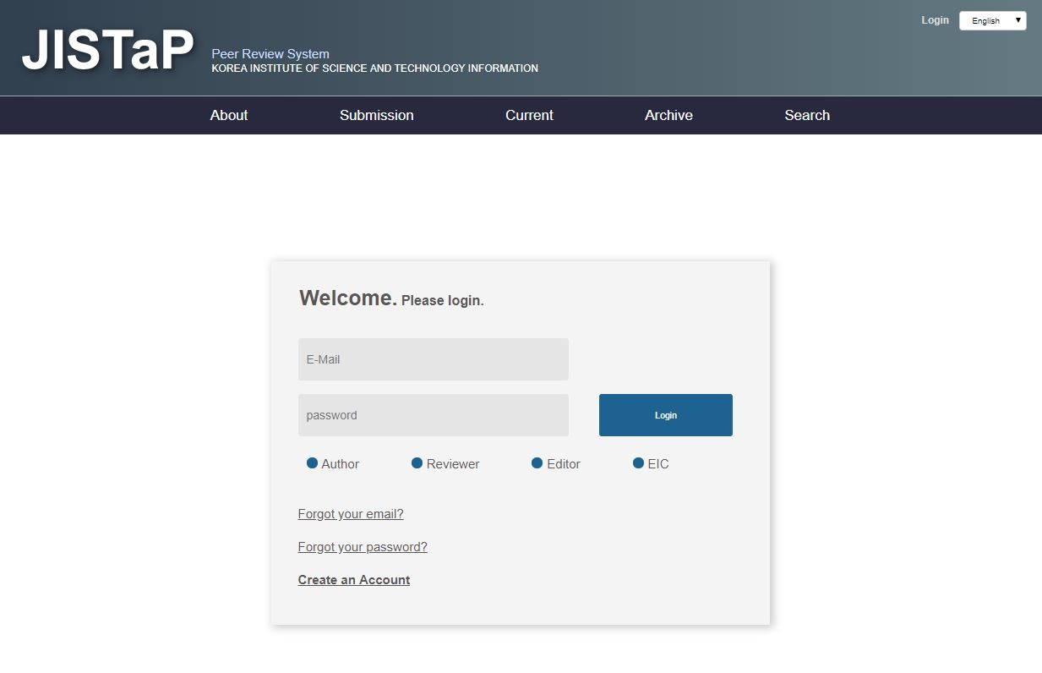
● 로그인
1. 논문 투고를 위한 로그 인을 위하여 상단 “LOGIN”을 클릭
2. 등록한 사용자 Email 및 Password를 입력한 후 “LOGIN" 버튼을 클릭하면 시스템에 로그 인이 가능하다.

Slide 3
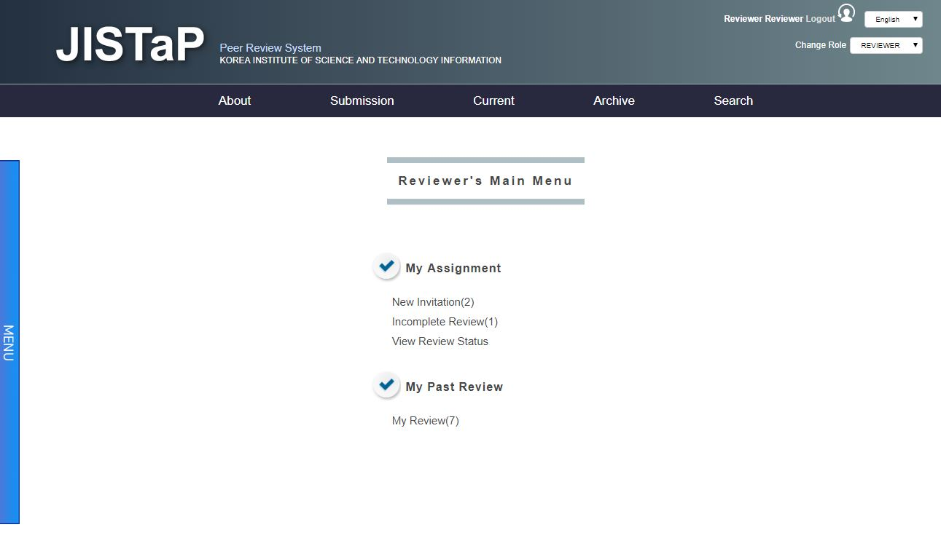
● 작업목록(TO-DO list)
New Invitations : 신규로 심사위원으로 초청된 논문 목록, 심사여부에 대한 수락 및 거부를 진행
Incomplete Reviews : 심사를 수락했거나, 심사 중에 있는 논문 목록
View Review Status : 심사 중인 논문들의 이력
Review History : 심사 참여한 논문에 대한 이력

Slide 4
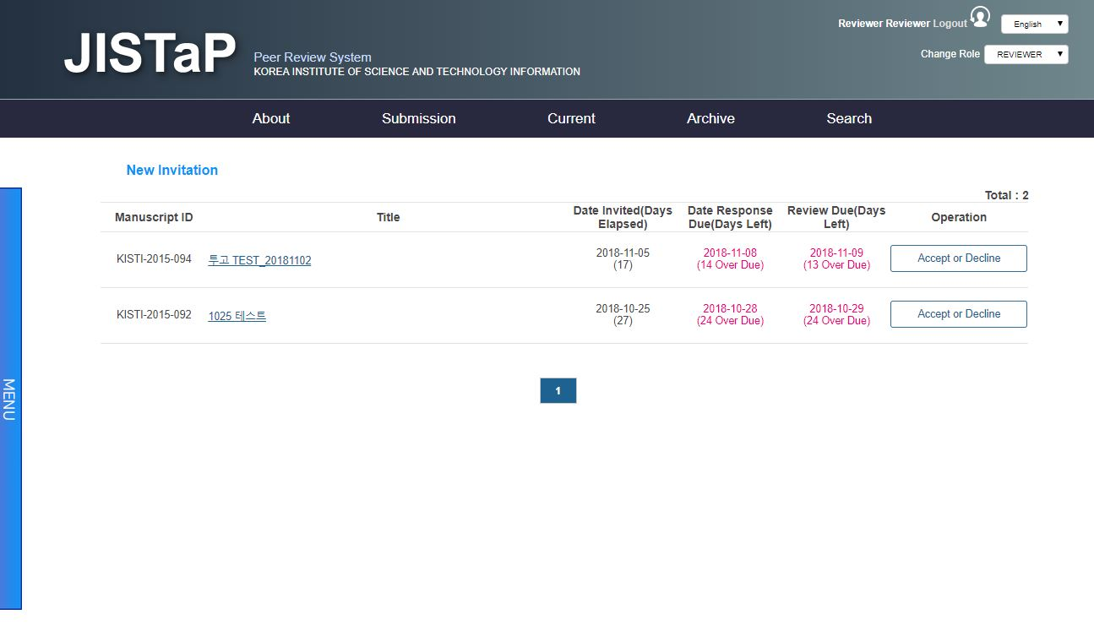
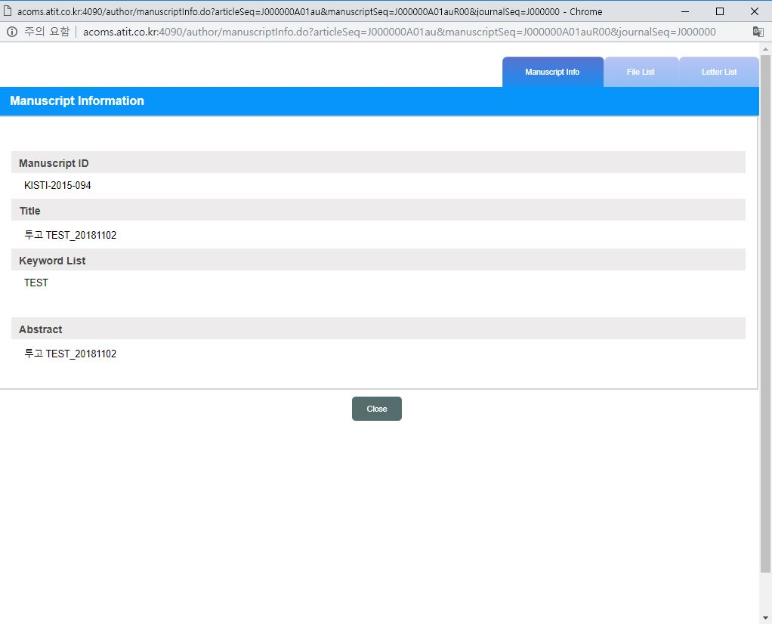
● 초청 논문 목록(New Reviewer Invitations)
1. “New Invitations" 을 클릭하면 심사 의뢰된 논문 내역이 출력.
2. Title 항목을 클릭하여 저자가 입력한 논문정보 “Manuscript Info“ 및 File,Letter을 확인.

Slide 5
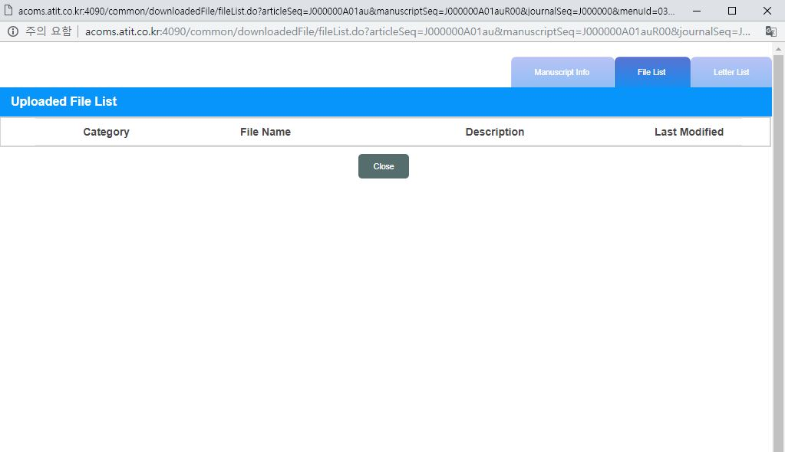
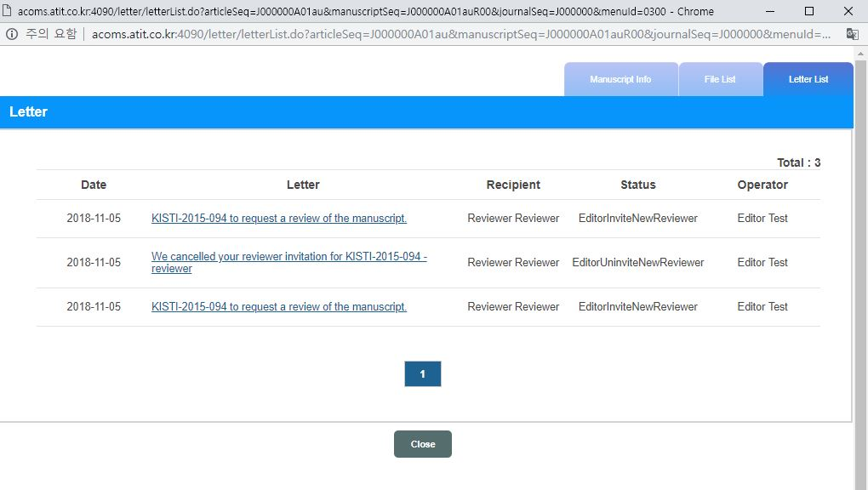
● 초청 논문 목록(New Reviewer Invitations)
1. “New Invitations" 을 클릭하면 심사 의뢰된 논문 내역이 출력.
2. Title 항목을 클릭하여 저자가 입력한 논문정보 “Manuscript Info“ 및 File,Letter을 확인.

Slide 6
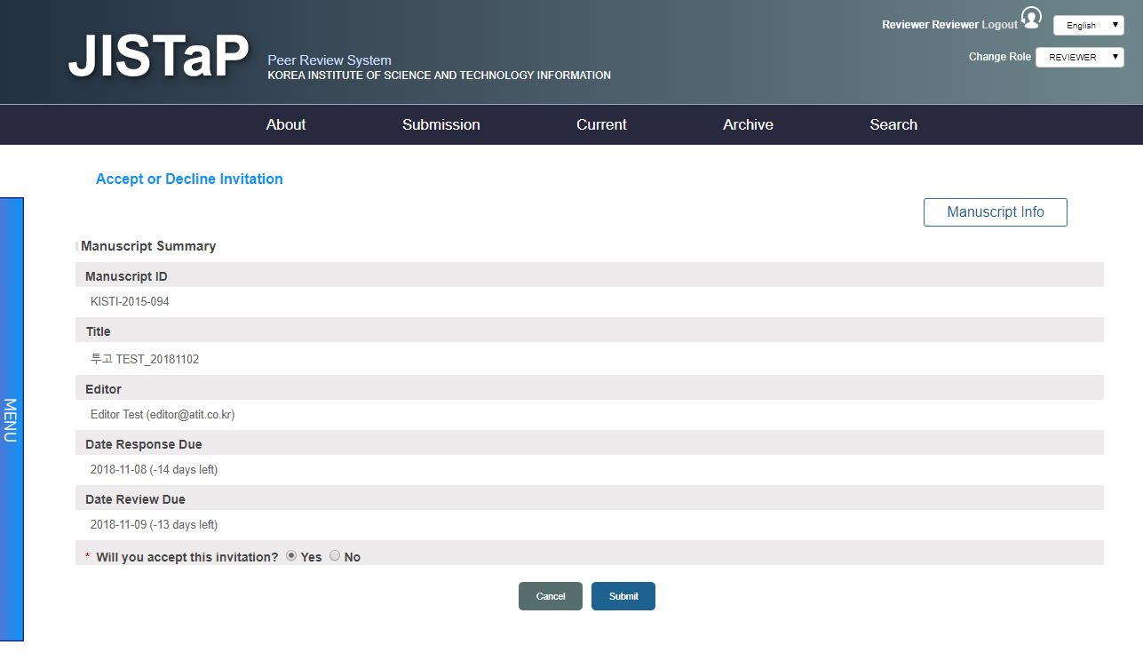
● 심사수락/거부(Accept or Decline)
1
2
초청 받은 논문에 대한 심사수락/거부 버튼 선택
Manuscript 정보를 확인하고 심사를 수락 시에는 “Yes"를 선택 후 “Submit”클릭, 심사를 거부해야 할 경우 “No”를 선택 후 거부사유를 입력한 후 “Submit”을 클릭하면 해당 논문에 대한 수락/거부 완료.

Slide 7
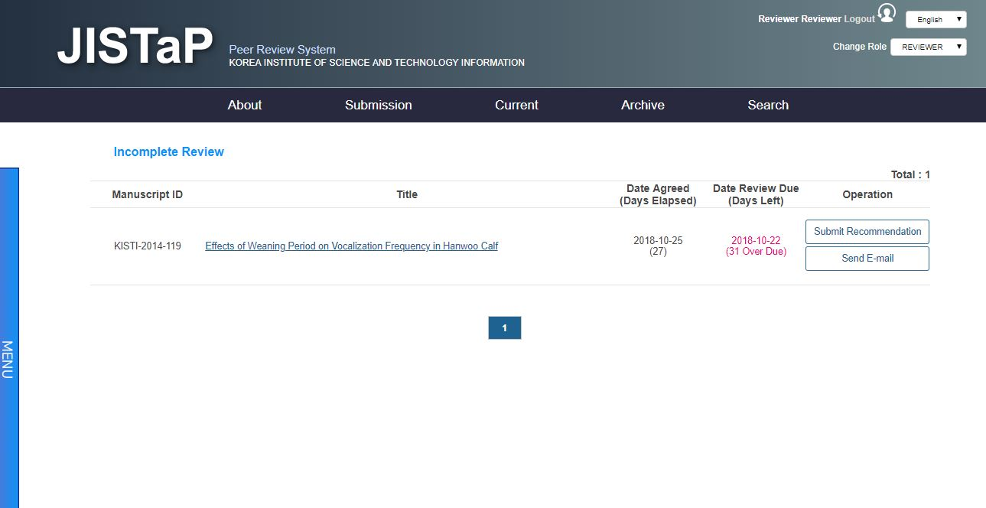
● 논문 심사(Incomplete Reviews)(1)
1
“Submit Recommendation"을 클릭하면 심사 결과 등록 화면으로 이동한다.

Slide 8
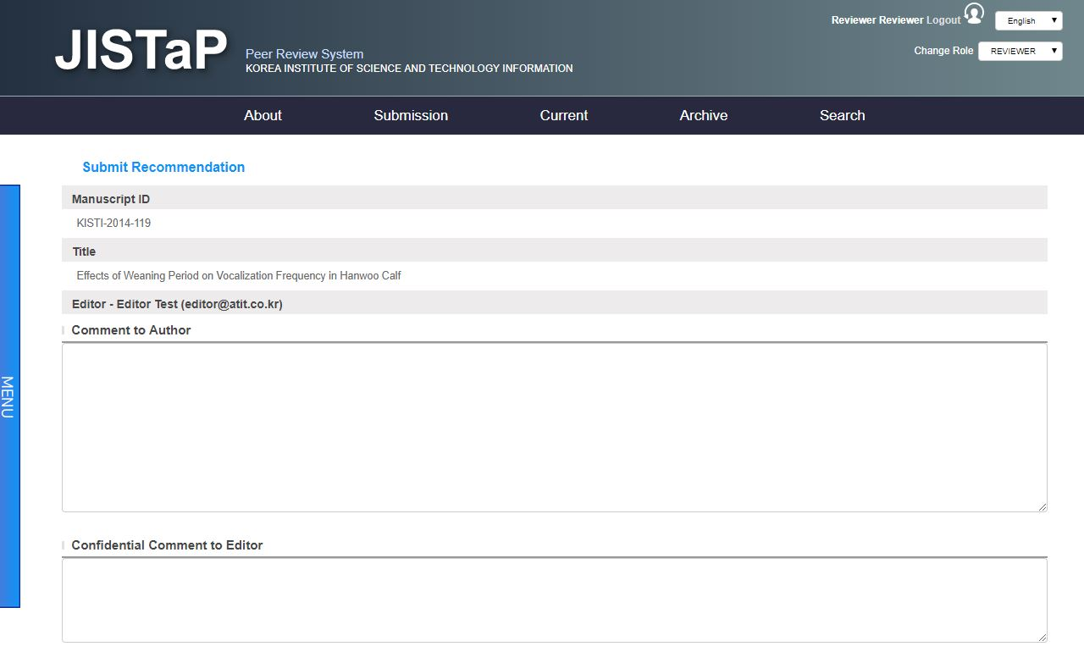
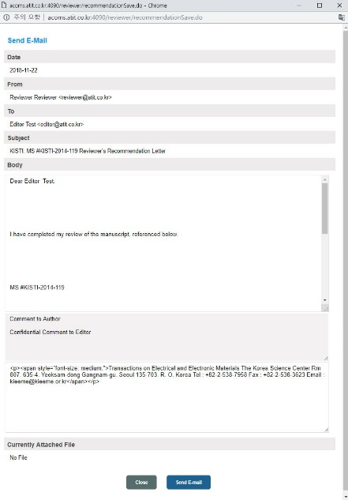
● 논문 심사(Incomplete Reviews)(2)
4
1
3
2
1. Comment to author에 저자에게 보내는 심사 평 작성, Recommendation에서 심사결과 선택
2. 심사결과 선택 후에 “Proceed“ 선택
3. 임시로 작성 결과를 저장하시려면 “Save & Exit" 링크를 선택.
4. “Proceed"를 클릭하면 메일로 발송될 심사결과가 화면에 출력.메시지 내용을 확인하고, “Send"를 클릭하시면 심사가 완료 된다.

Slide 9
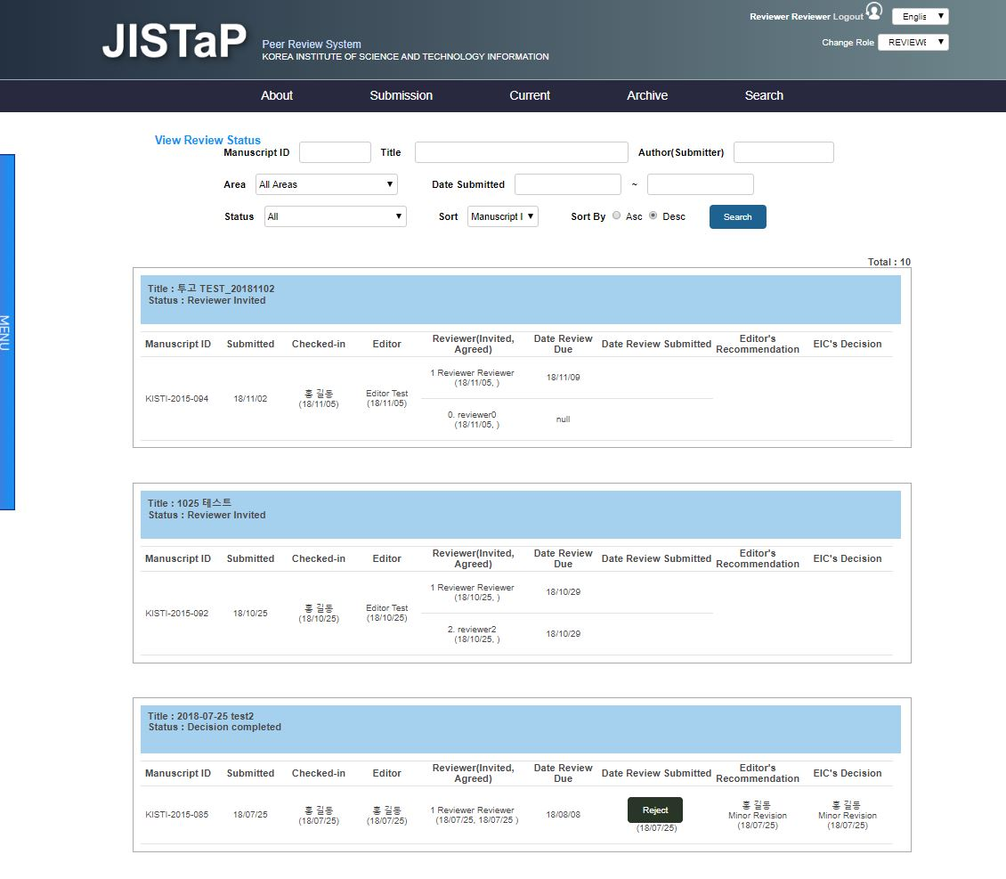
● 심사이력확인(View Review Status)
1
1. 심사한 중인 논문에 대한 심사 이력을 목록으로 확인. 각 논문의 투고 부터 심사완료까지의 프로세스를 열람가능.

Slide 10
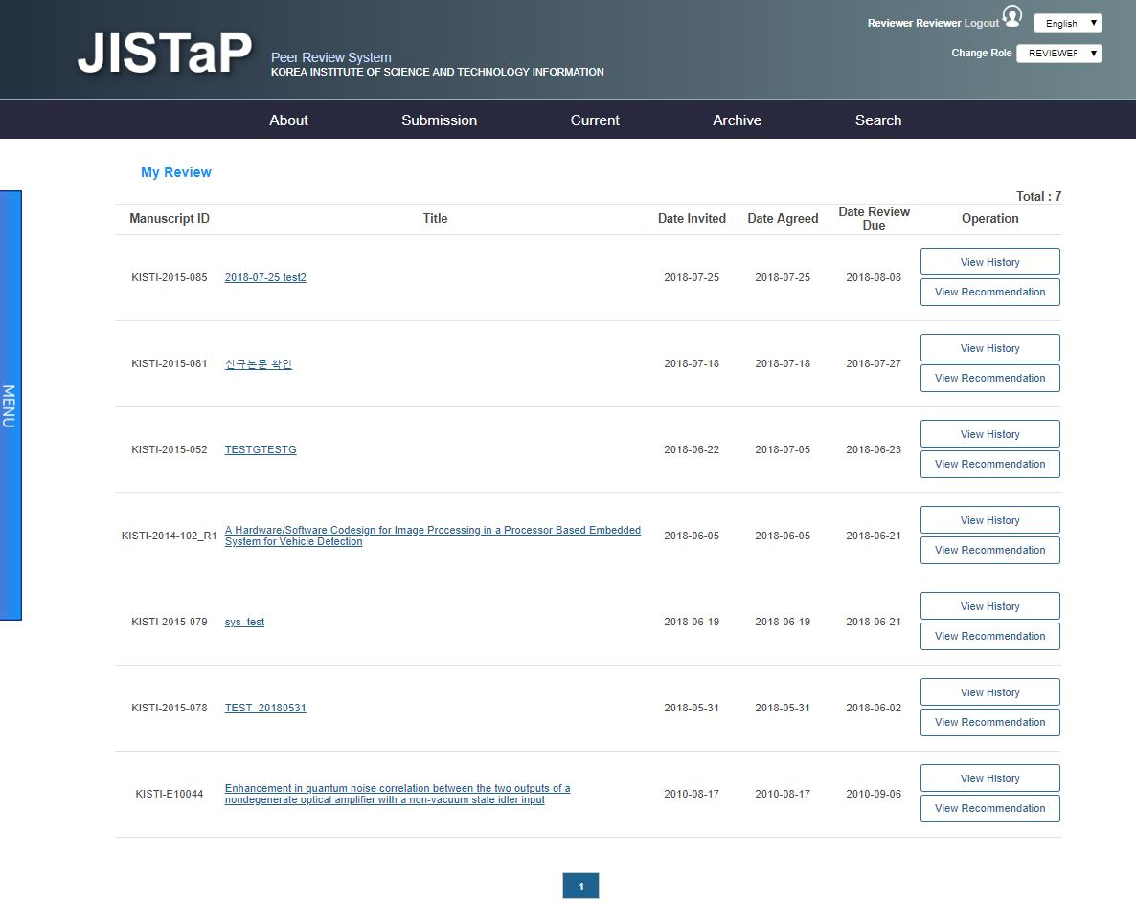
● 심사이력확인(View Review Status)
1
1. 심사한 논문에 대한 심사 이력을 목록으로 확인. 논문의 Title을 선택하면 해당 논문의 논문정보를 확인 가능하며. View History 선택 시 해당 논문에 대한 심사 평을 확인 가능 하다.

